Slide 1
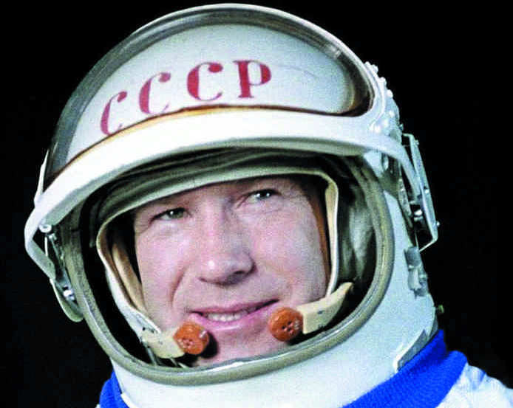
Алексей Архипович Леонов, космонавт
Подготовила Соболева О. В.

Slide 2
Лётчик-космонавт СССР № 11,
первый человек, вышедший в открытый космос.
Дважды Герой Советского Союза

Slide 3
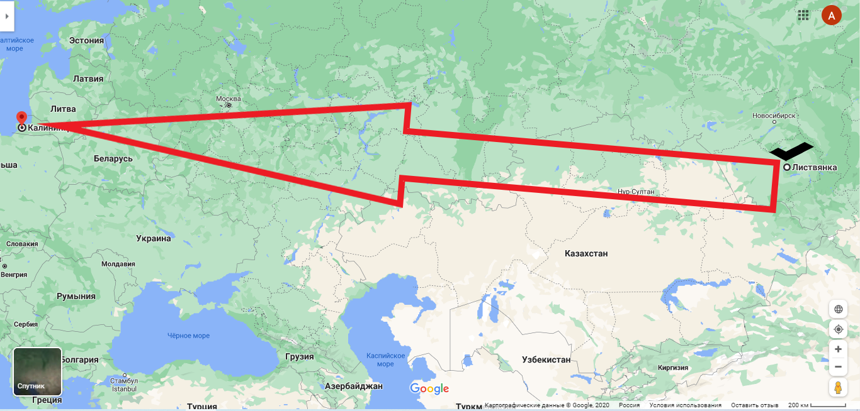

Slide 4
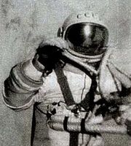
1965 год первый в мире выход в открытый космос на корабле
«Восход 2»
В 9 часов утра 2 минуты 18 марта вышел на 12 минут

Slide 5
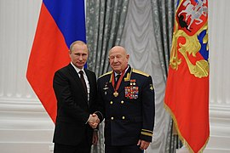
Награжден многими наградами СССР, Российской Федерации и мира

Slide 6
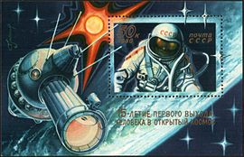
Создавал почтовые марки как художник

Slide 7
